Slide 1
TEKNOLOGJI
Punoi:Jona Beka
Arsimtarja: Kumrie Maqedonci
Klasa:9/II

Slide 2
Hapja Automatike E Programit
Kur ndonje prej programeve perdoret shume shpesh,ekziston edhe mundesia qe ai program te startohet automatikisht kur hapet kompjuteri.Per kete qellim ikona e programit perkates e tipit shortcut vendoset ne nenmenyne STARTUP tek ALL PROGRAMS.Selektohet programi perkates dhe hapet menyja e perkohshme e tij me tastin e djathte te miut.Dhe pastaj shtypet opsioni COPY e me pastaj STURTUP zgjidhet OPEN.

Slide 3
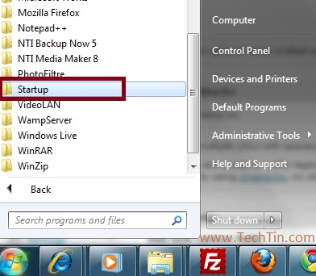
STARTUP tek ALL PROGRAMS

Slide 4
KERKIMI I DOKUMENTEVE
Gjate punes me dokumente te ndryshme,eshte shume e mundshme te kemi harruar adresen e ndonje dokumenti.Ne keto raste na ndihmon opsioni SEARCH I menyse START.Pasi te jete permbushur ky opsion hapet dritarja (Windowsi) ne te cilen paraqiten mundesite e ndryshme te kerkimit te dokumenteve.Per te kerkuar keto dokumente duhet perdorur ALL FILES AND FOLDERS dhe si rezultat hapet dritarja apo windowsi

Slide 5
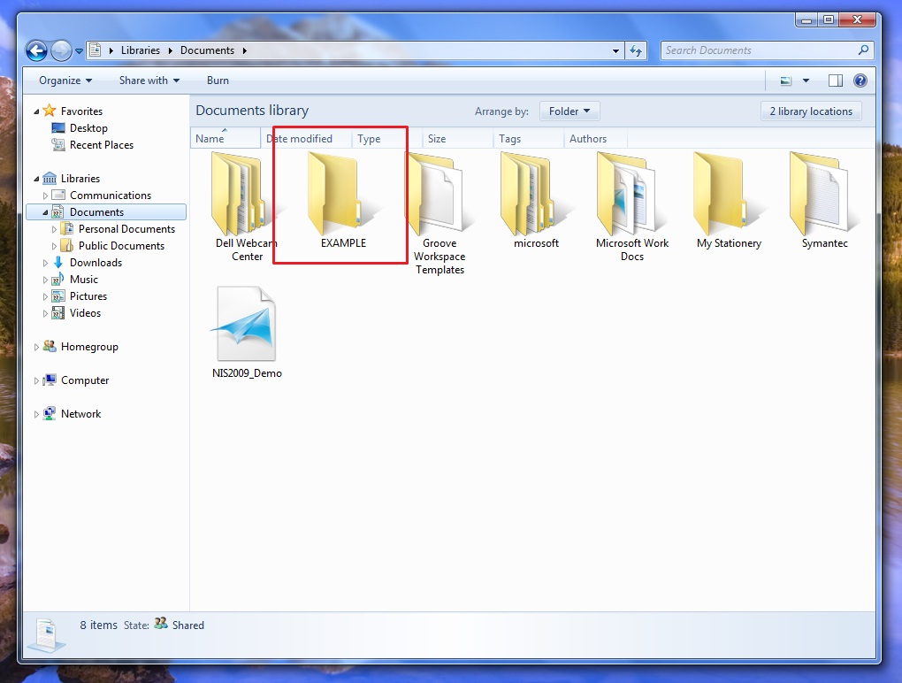

Slide 6
EKZEKUTIMI I PROGRAMEVE ME KOMANDEN RUN
Windowsi ofron edhe nje mundesi tjeter per hapjen e programeve dokumenteve ose Webfaqeve te ndryshme.Kjo mund te behet me komanden RUN e cila ndodhet ne menyne START.Kjo behet duke shenuar drejtperdrejt emrin e programit ,folderit,dokumentit,ose ndonje resursi te Internetit.Ose ne te kunderten,mund te aktivizojme opsionin BROWSE,per te na lehtesuar gjetjen e progamit,folderit ose dokumentit perkates

Slide 7
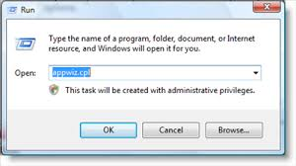
KOMANDA RUN

Slide 8
Krijimi I shortcut-eve te programeve,fajllave ose foldereve ne deskop
Qe te kursejme kohen dhe perpjekjet per gjetjen dhe ekzekutimin e programeve ose dokumenteve te ndryshme,eksizton mundesia qe te krijojme short-cutet e tyre.Merret menyja e perkohshme e deskopit dhe zgjidhet opsioni NEW SHORTCUT.Pas kesaj paraqitet dritarja me titull create shortucut e me pastaj shtypet opsioni BROWSE per te gjetur programin ose dokumentin

Slide 9
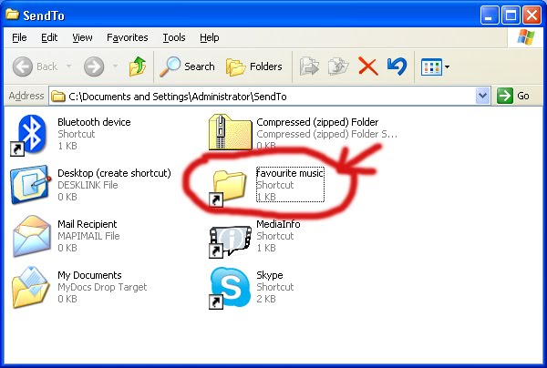
Pershkrimi I nje short-cuti ne nje follder kompjuterik

Slide 10
FSHIRJA E IKONAVE NGA DESKOPI
Ikonat e tilla I fshijme nga deskopi duke perdorur menyne e perkohshme,perkatsisht opsionin DELETE.Pas pak momentesh hapet dritarja per te konfirmuar veprimin e nderrmare.Dhe ne kete rast ikona do te vendoset ne shporte

Slide 11
Paraqitja e opsioneve se dritares se aksesit

Slide 12
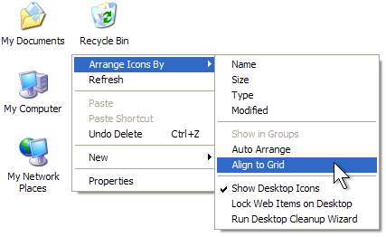
SISTEMI I OBJEKTEVE NE DESKOP
Ikonat e vendosura ne deskop mund te jene te pozicionueshme ne menyra te rregullta,sa te renditen sipas nje rrjeti te padukshem ALIGN TO GRID

